Slide 1
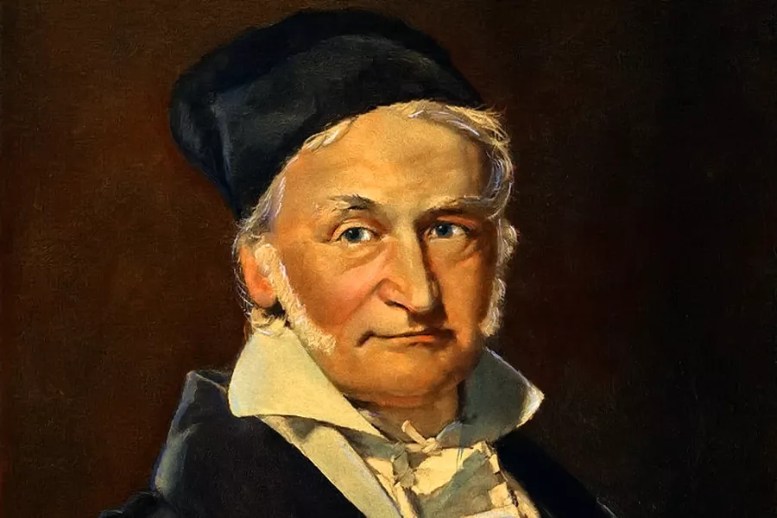
Карл Фридрих Гаус
Изготвил: Патрисия Илиева

Slide 2
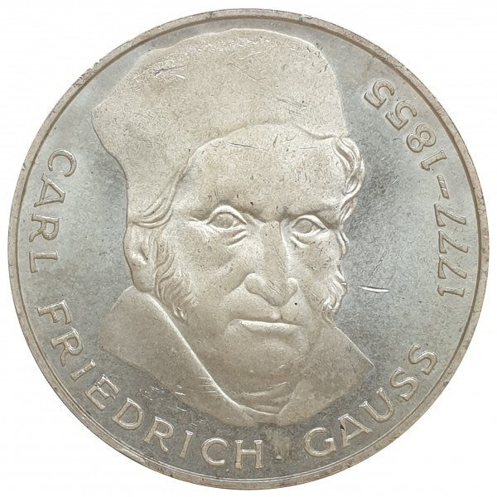
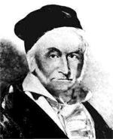
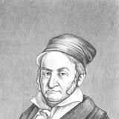
Карл Фридрих Гаус е роден на 30 април 1777г. в Брауншвайг. Починал е през 1855г. в Гьотинген. Известен е като „принцът н математиката“.

Slide 3
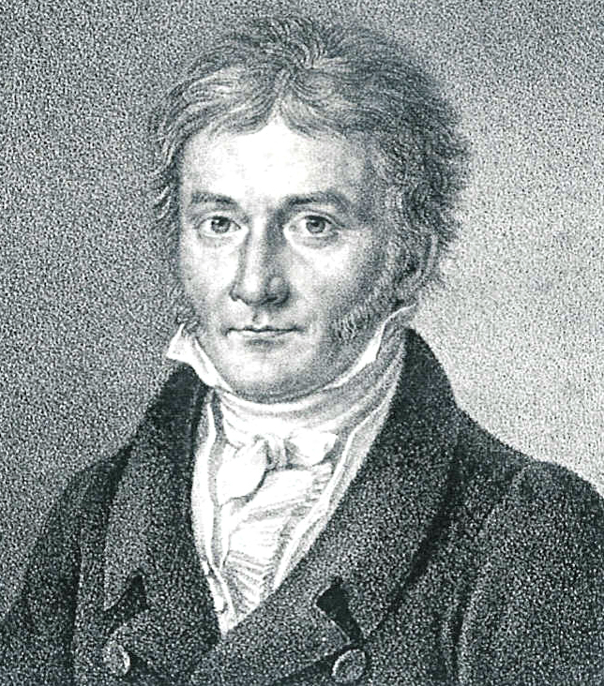
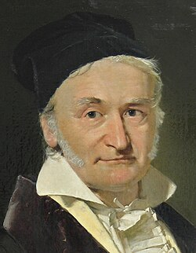
Още на 10 години показва невероятни способности. Сам открива бърз начин за събиране на числа.
Пример: 1+100=101
2+99=101
3+98=101

Slide 4
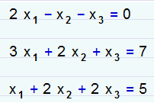
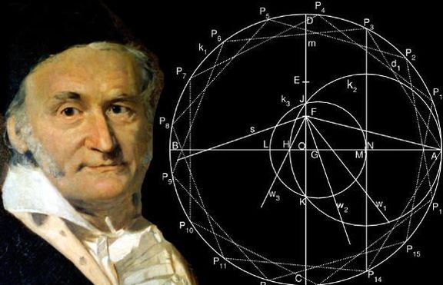
Карл Фридрих Гаус доказва важна теорема в алгебра. Тя казва, че всяко уравнение има решение.

Slide 5
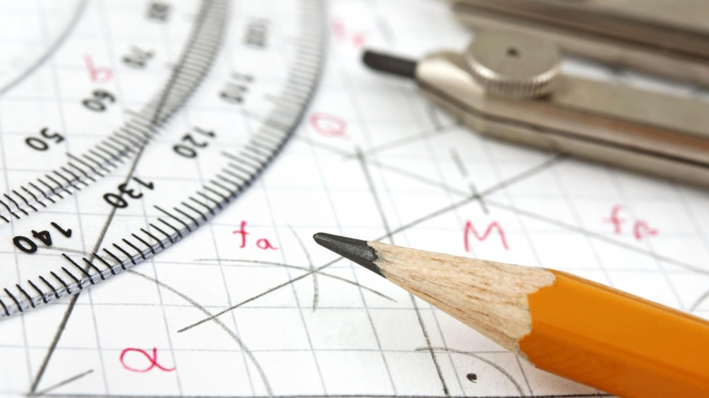
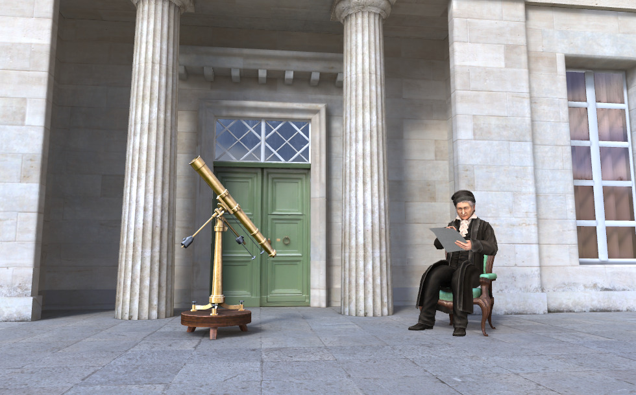
Създава метода на най-малките квадрати, които се използват и днес. Той се използва и днес в статистиката, науката и машинното обучение за намаляване на грешките в измерванията.

Slide 6
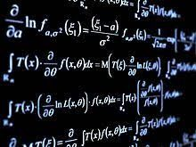
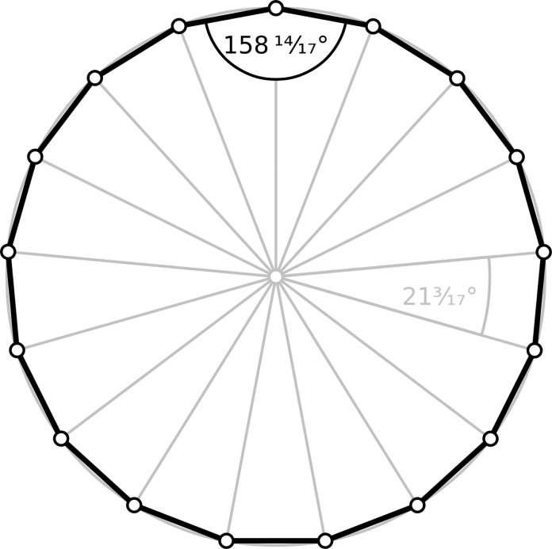
Открива важни математически закони. Закона за нормалното разпределение и метода на най-малките квадрати.

Slide 7
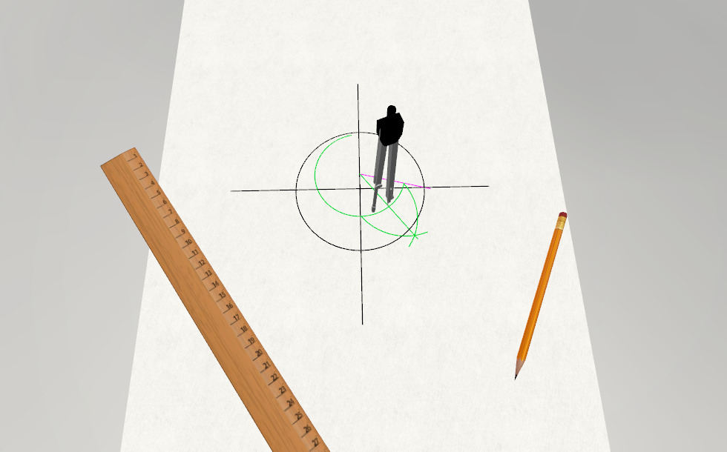
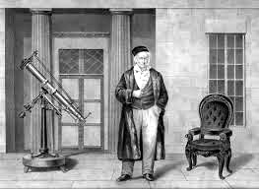
Доказва, че всяко алгебрично уравнение има решение.

Slide 8
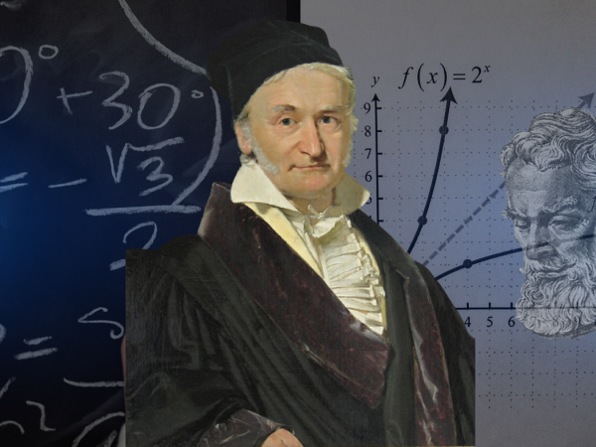
Той е един от най-влиятелните учени в историята, чиито идеи поставят основите на съвременната математика и се използват и днес във всяка научна област.

Slide 9


